Slide 1
University of Ljubljana
ERASMUS stay
Jaroslav Kratochvíl

Slide 2
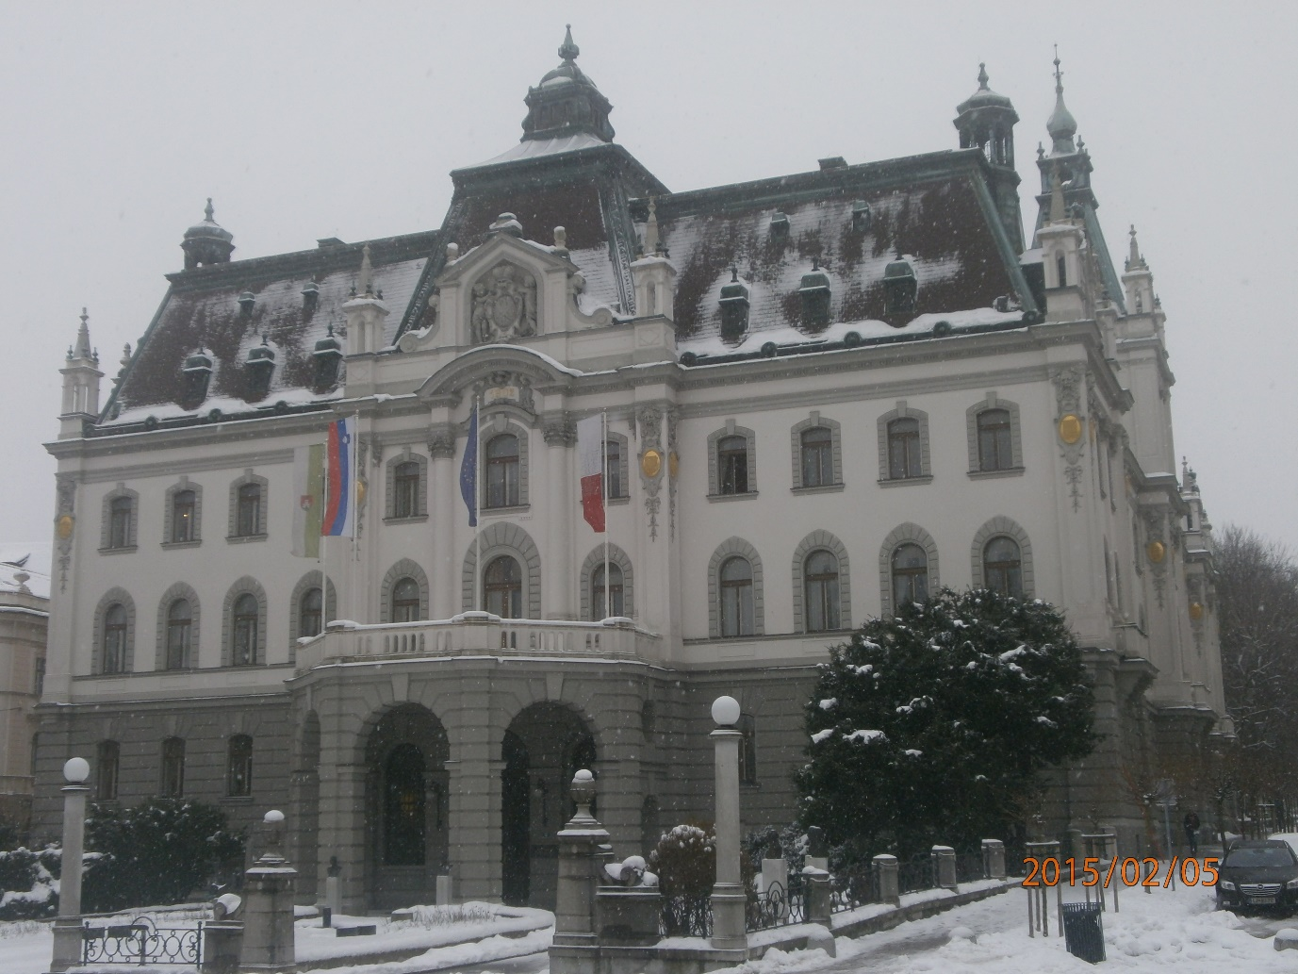
Agenda
Výběr předmětů na univerzitě
Organizace přes Facebook
Ubytování
Individuální přístu
Mimoškolní aktivity
Doporučení

Slide 3
Výběr předmětů na univerzitě
Malá nabídka předmětů v anglickém jazyce
Domluva s garantem individuálně
Možnost studia i předmětu ne oficiálně vyučovaného v AJ

Slide 4
Organizace přes Facebook
Úvodní setkání
Důležité meetingy
Univerzitní i mimouniverzitní akce

Slide 5
Ubytování
Koleje
Priváty
http://studentskesobe.webs.com/
Jožica Pirnat
130 € + 20-50€ poplatky (záleží na topení)
Hostely

Slide 6
Individuální přístup
Strukturovaná výuka
Každý se chytá lajny
Každý si odnese znalosti po absolvování

Slide 7
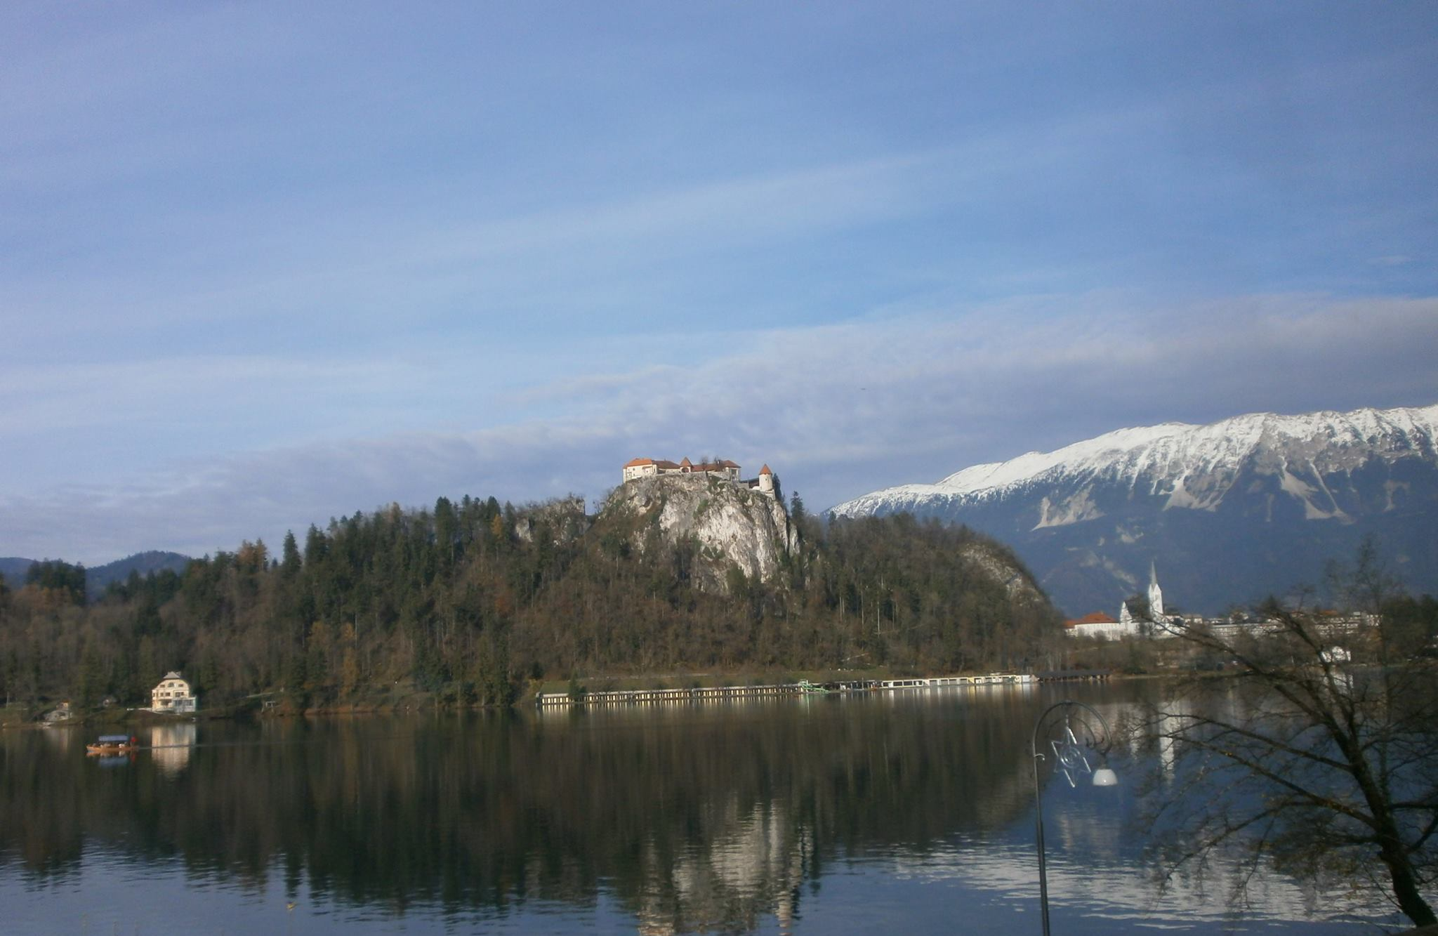
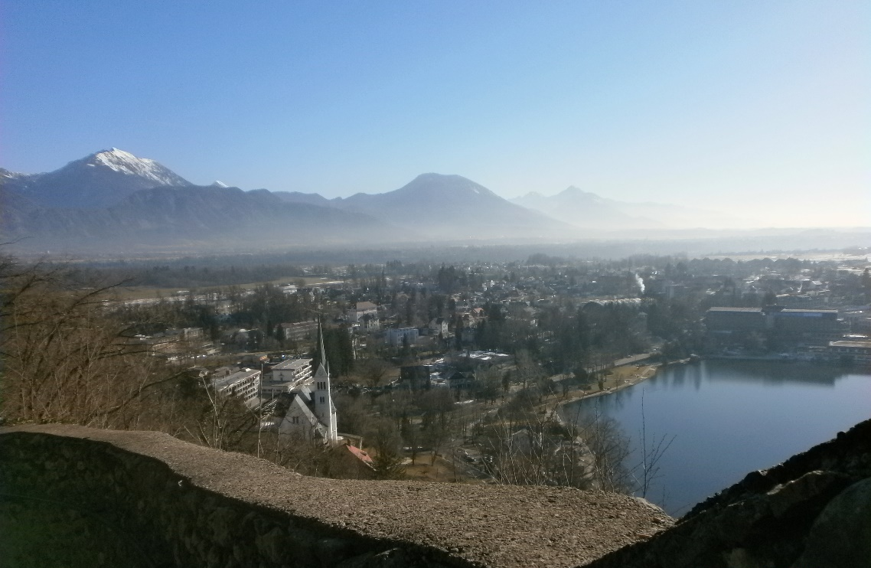
Mimoškolní aktivity
Sport
Party
Výšlapy
Cestování po Slovinsku

Slide 8
Doporučení
Probability and Statistics by prof. AleksandarJuriśić
E-Learning by prof. Saša Divjak
Jezero Bled
Jezero Bohinj

